Slide 1


Základní škola a Střední škola CREDO, o.p.s.
Číslo projektu: CZ.1.07/1.4.00/21.2963
Výukový materiál č.: VY_32_INOVACE_47_Globální čtení - jídlo
Vypracoval: Bc. Martina Malá
Určeno pro 7. a 8. ročník ZŠ speciální, vzdělávání žáků s TMR a souběžným postižením více vadami
Vzdělávací oblast: Člověk a komunikace
Vzdělávací obor: Rozumová výchova
Tematický okruh: Rozvíjení logického myšlení, paměti a grafických schopností
Vytvořeno dne: prosinec 2012
Odpilotováno ve výuce dne: 7. 1. 2013
Anotace: Prezentace Powerpoint určená žákům ZŠ speciální, vzdělávání žáků s TMR a souběžným postižením více vadami jako výukový materiál pro rozumovou výchovu. Cílem je počáteční nácvik čtení globální metodou – přiřazování stejných slov. Materiál využíváme při individuální práci se žákem s počítačem s dotykovým monitorem. Při kliknutí na nesprávné slovo se ozve negativní zvuk, při kliknutí na správné slovo se ozve potlesk a chybné slovo odlétne. Volíme taková slova, která jsou blízká žákům.

Slide 2
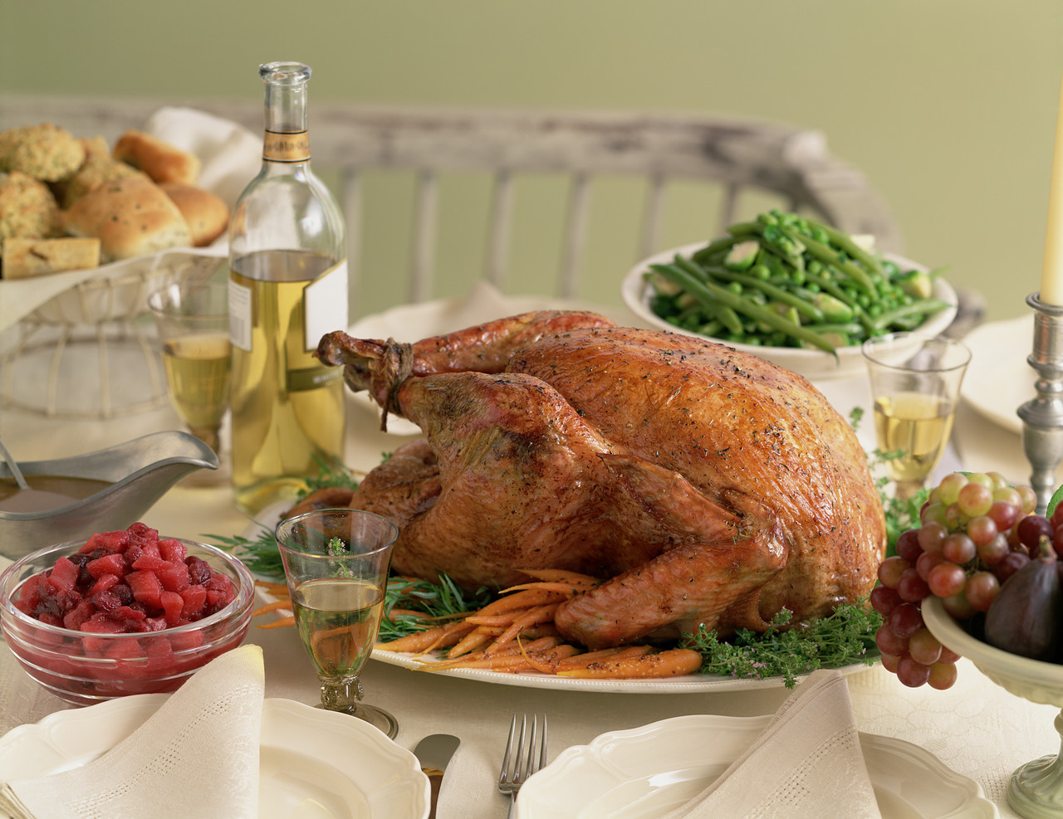
GLOBÁLNÍ ČTENÍ
JÍDLO

Slide 3
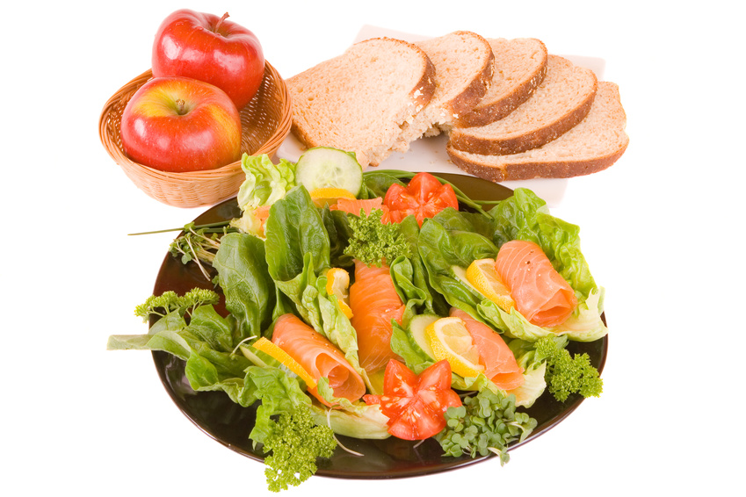
JÍDLO
ROHLÍK
JÍDLO

Slide 4
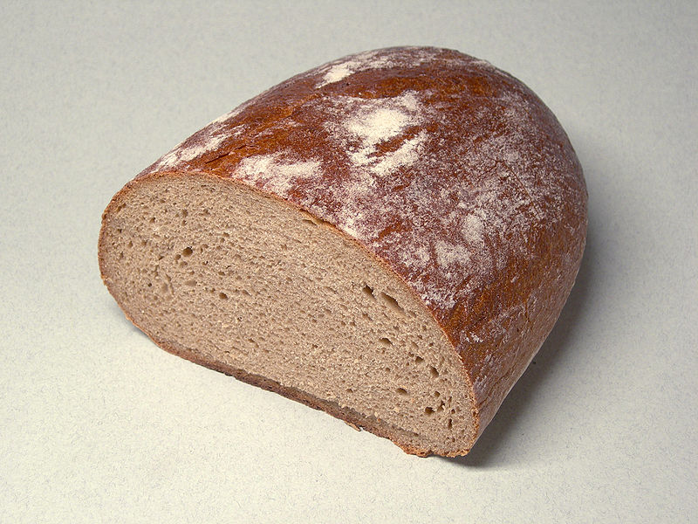
CHLEBA
CHLEBA
JÍDLO

Slide 5
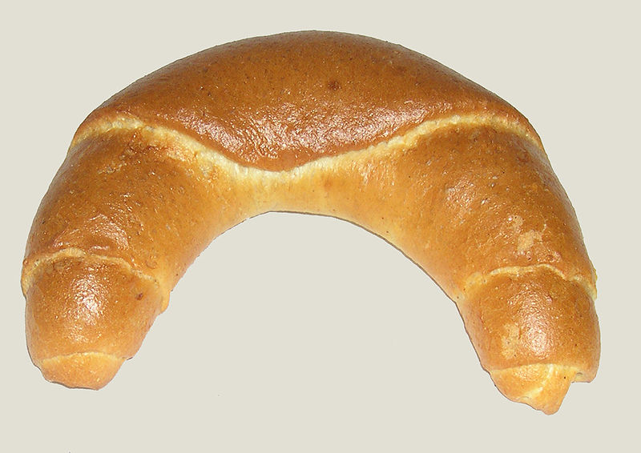
ROHLÍK
ROHLÍK
CHLEBA

Slide 6
SÝR
MASO
SÝR

Slide 7
MÁSLO
MÁSLO
SÝR

Slide 8
JOGURT
MÁSLO
JOGURT

Slide 9
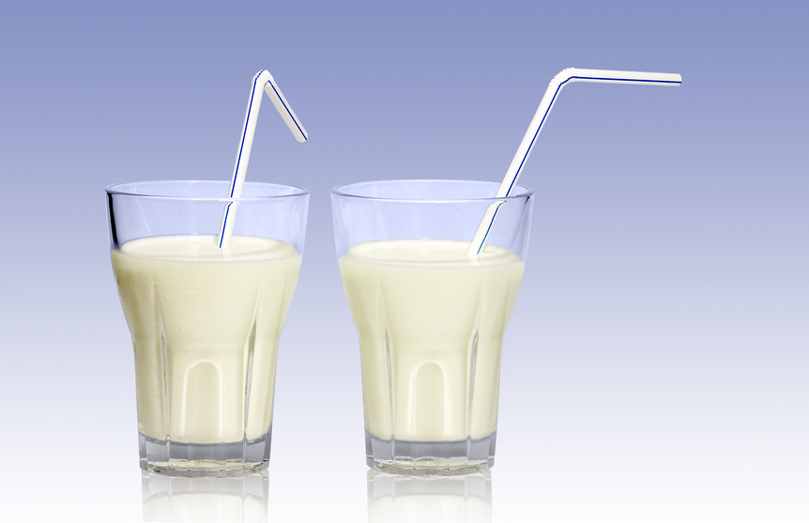
MLÉKO
MASO
MLÉKO

Slide 10
BRAMBORY
BRAMBORY
MLÉKO

Slide 11
MASO
CHLEBA
MASO

Slide 12
CITACE
Ilustrace: www.office.microsoft.com
Obr. chléb: RAINER ZENZ. Wikipedia.cz [online]. [cit. 7.4.2013].
Dostupný na WWW: http://cs.wikipedia.org/wiki/Soubor:Mischbrot-1.jpg
Obr. rohlík: HUTSCHI. Wikipedia.cz [online]. [cit. 7.4.2013]. Dostupný na WWW: http://cs.wikipedia.org/wiki/Soubor:Hoernchen.jpg

